Slide 1
Riunione Rappresentanti TTA
14 -15 Giugno 2017
Gruppo di Lavoro WHAT-NEXT-TTA
Componenti:
Simona Bortot (TO) – coordinatrice
Patrizia Belluomo (CT)
Attanasio Candela (LNGS)
Rossana Chiaratti (PD)
Roberto Gomezel
Maria Rosaria Ludovici (AC)
Laura Mugione (RM1)
Luigi Parodi (GE)
Riccardo Travaglini (BO)

Slide 2

MIGLIORARE LA GESTIONE DEL PERSONALE
E L’AMBIENTE DI LAVORO
RACCOGLIERE UNA VISIONE
DAL PUNTO DI VISTA
DEL PERSONALE TTA
COMUNICAZIONE
ORGANIZZAZIONE
CONDIVISIONE

Slide 3
Le Domande Ispiratrici
1) Quali sono le nostre forze trainanti ?
2) Ci sentiamo parte della mission dell’Ente ?
3) Quali competenze esistenti del personale e servizi ?
4) Obiettivi ?
5) Problematiche del personale ?
6) Possiamo individuare soluzioni e formulare proposte ?
7) Sostenibilità !

Slide 4
Sondaggio
C’è interesse
Risultato su 339 risposte:
La maggioranza mostra un interesse e sensibilità ai problemi e argomenti ipotizzati!
- Cultura e modello organizzativo
- Condivisione competenze ai fini della propria valorizzazione e miglioramento dell’efficienza e dell’efficacia
- Miglioramento della Comunicazione

Slide 5
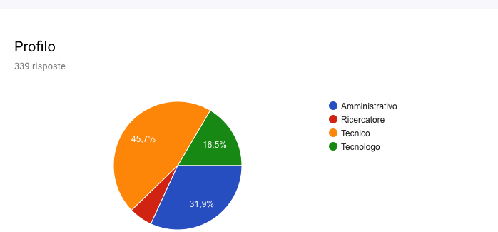

Slide 6
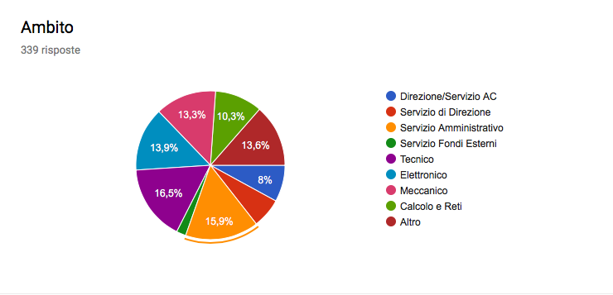

Slide 7
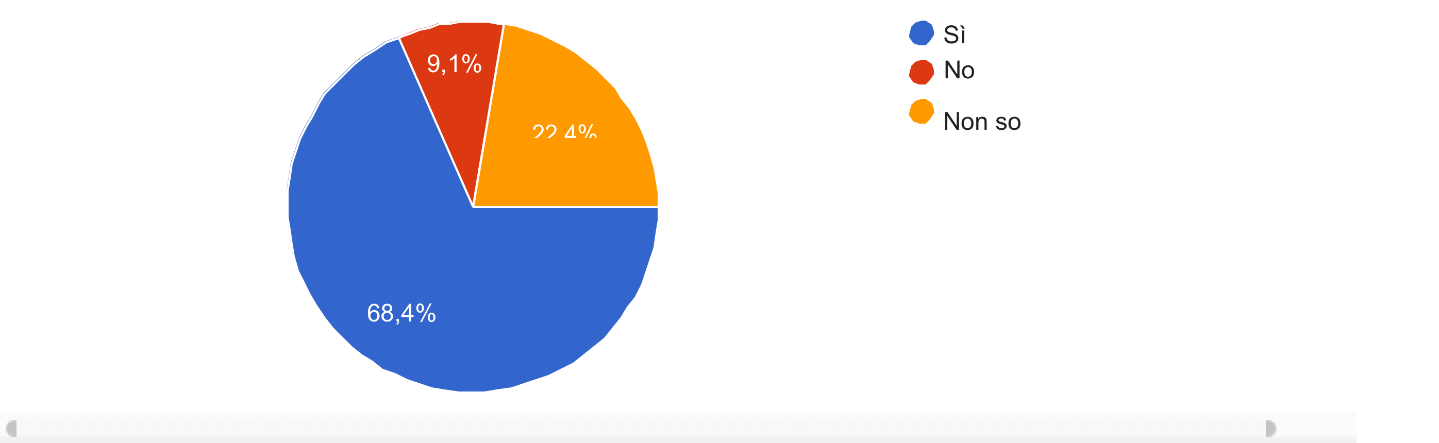
Sei interessato a cercare gli spunti per una nuova cultura e modello organizzativo all'interno dell'Ente?

Slide 8
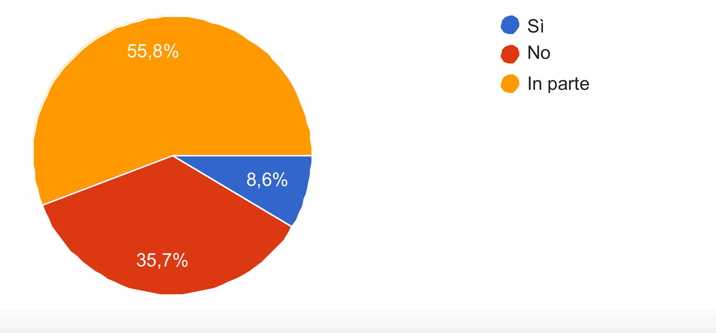
Pensi che le competenze lavorative presenti nel nostro Ente siano utilizzate in modo efficiente ed efficace?

Slide 9
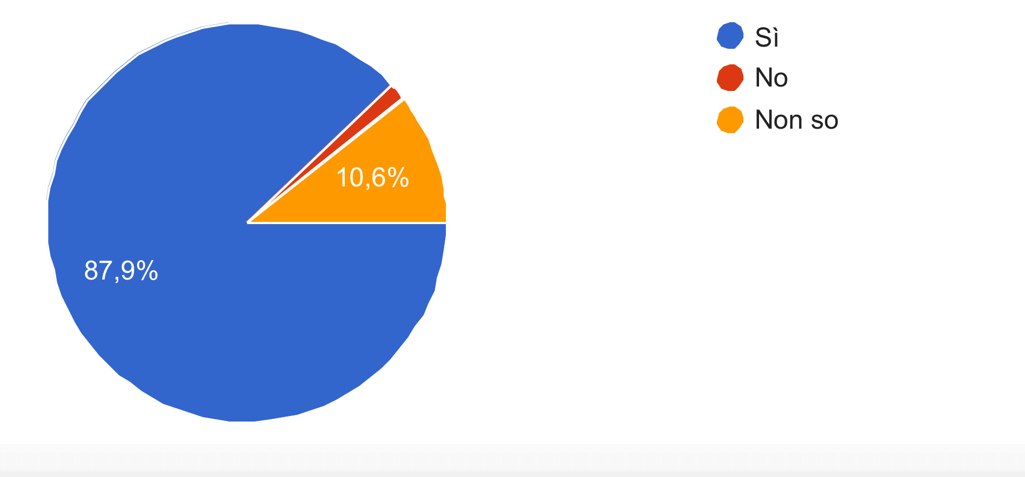
Pensi che sarebbe opportuno metterle a disposizione per migliorare l'efficenza del nostro Ente?

Slide 10
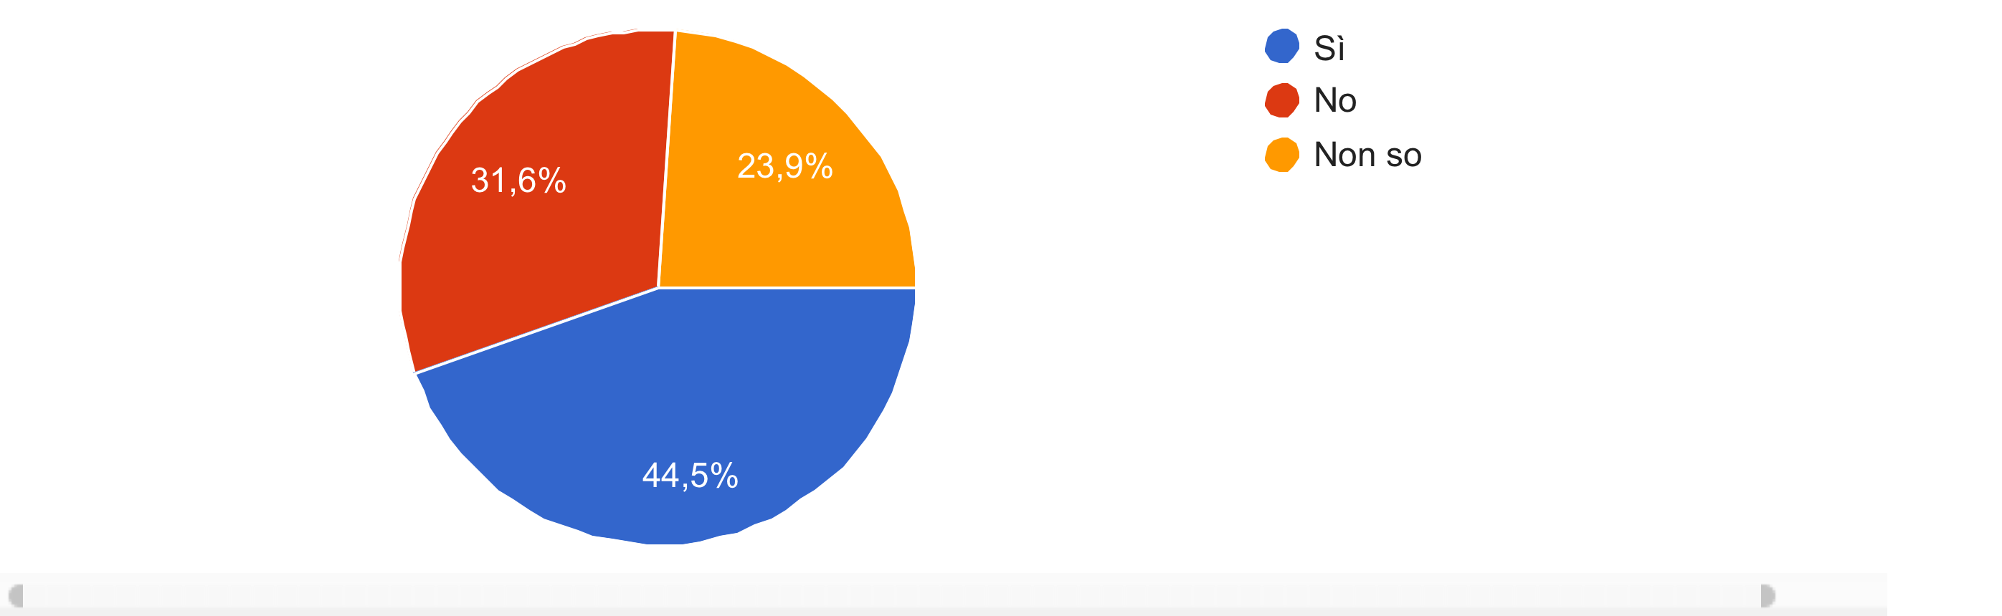
Pensi di avere competenze lavorative specifiche non sfruttate adeguatamente dall'Ente?

Slide 11

Condivideresti le tue competenze con altre persone (formazione, Gruppi di Lavoro, seminari etc.)?

Slide 12
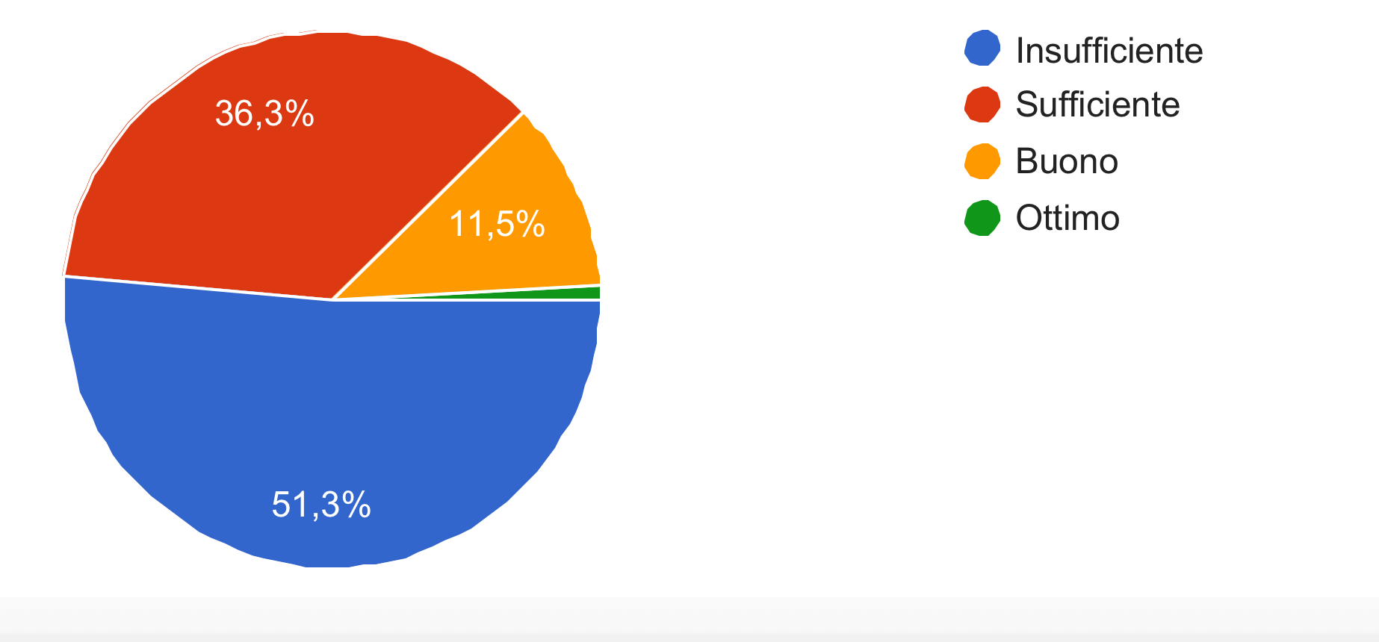
Ritieni che, in una struttura organizzativa di tipo "federale" come la nostra, la comunicazione e lo scambio di informazioni siano sufficientemente adeguati e fluenti?

Slide 13
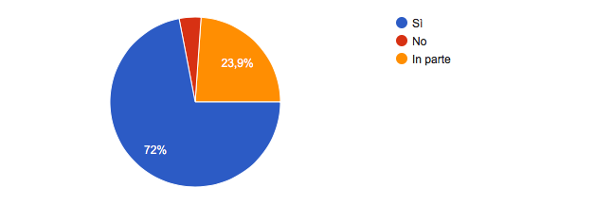
Quando si parla di "buone prassi" si intendono procedure/comportamenti/abitudini organizzati in modo sistematico, che possono essere prese come riferimento e riprodotte per favorire il raggiungimento di risultati migliori. Ritieni positivo per l'Ente condividere e mettere a disposizione delle "buone prassi", siano esse singole competenze o abilità specifiche di un gruppo?

Slide 14
Proposte pervenute
Condivisione delle competenze attrezzature e servizi
Buone prassi
Uniformità di comportamenti e regole
Formazione
Trasparenza e coinvolgimento
Momenti di aggregazione

Slide 15
Possibili Argomenti del post sondaggio
5) Problematiche del personale
    Lavoro mal distribuito (si/no)
    Sensibilità ai problemi delle persone (si/no)
    Attenzione al benessere (si/no)
    Sentimento di appartenenza (gruppo/singolo)
6) Possibili argomenti di Progetto:
    Trasparenza degli atti
    Condivisione delle competenze
    Formazione di competenze
    Azioni positive su conciliazione casa/lavoro
    Eventi sociali
    Fluidità di comunicazione
    Attenzione alla persona
d

Slide 16
Next?
prossimi passi da fare

